Slide 1
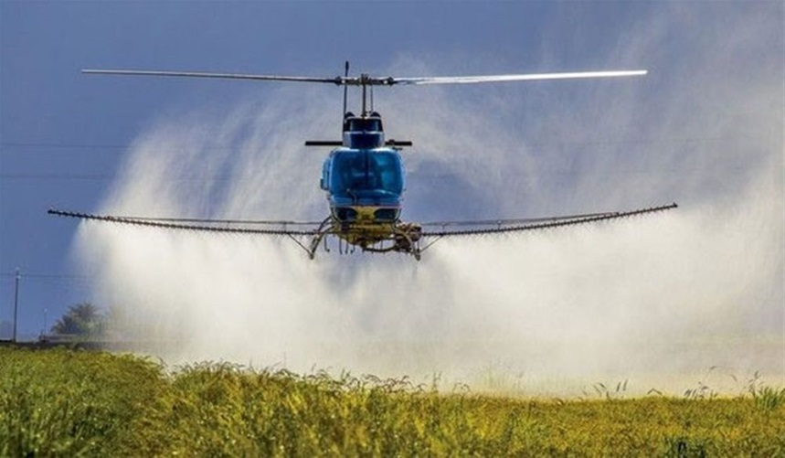
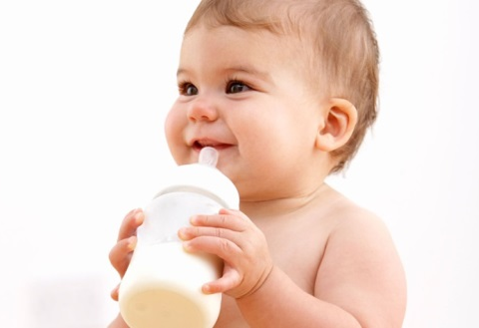
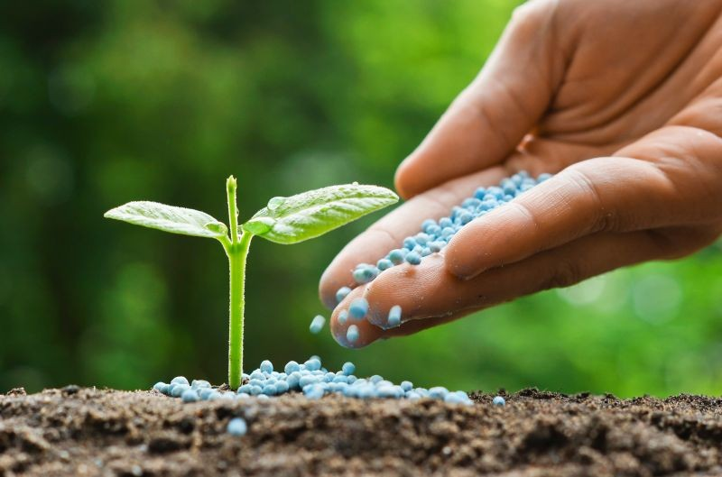
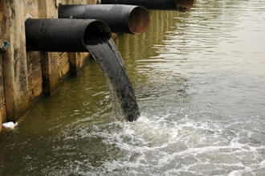
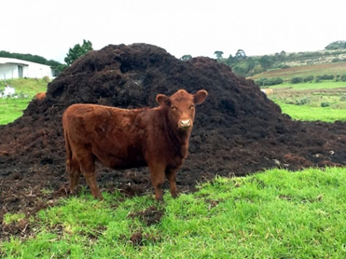
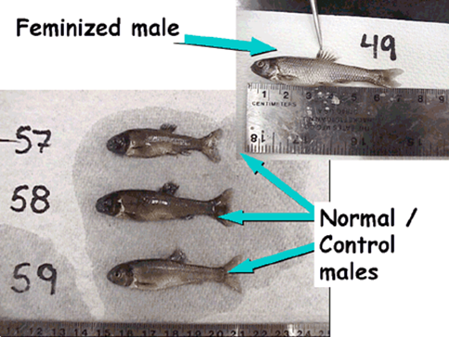
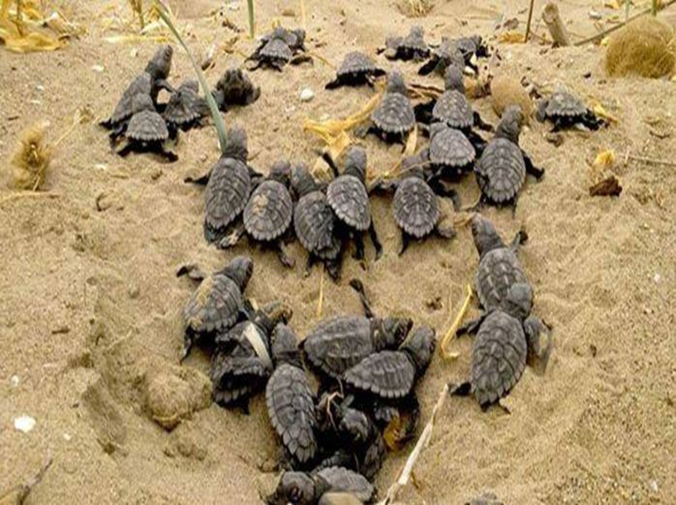
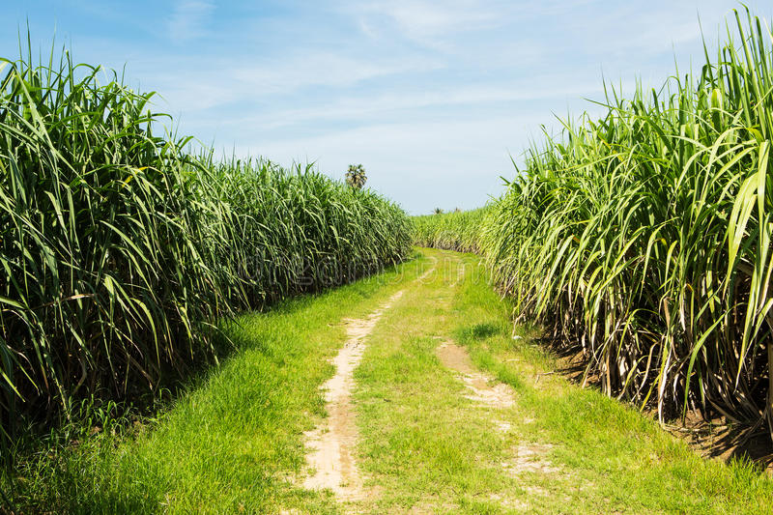
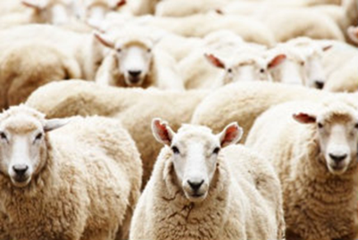
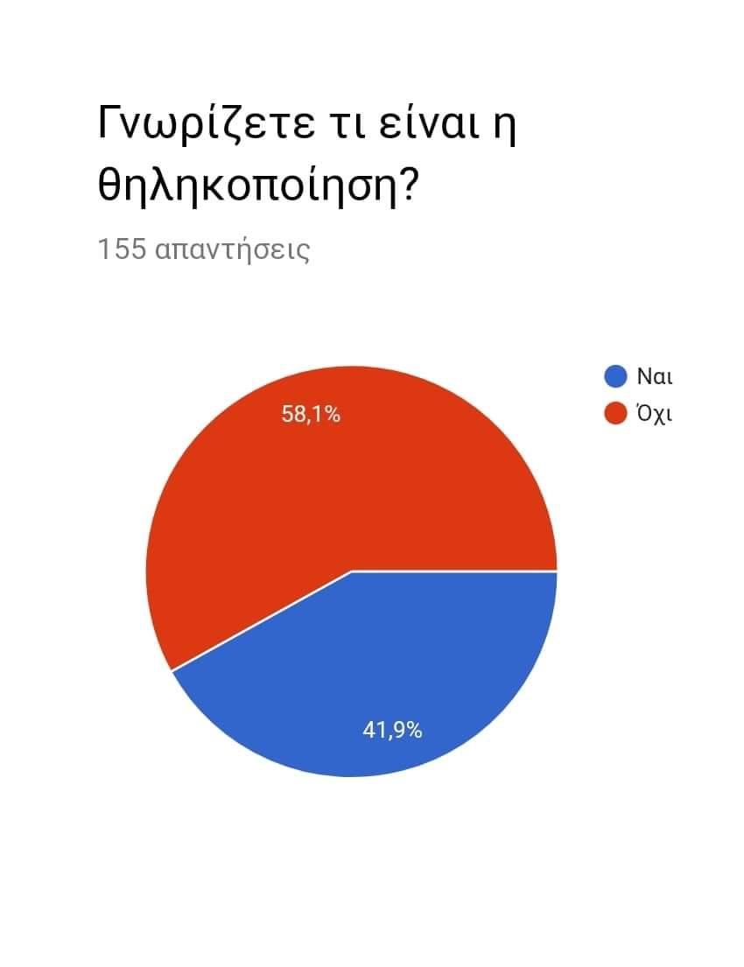
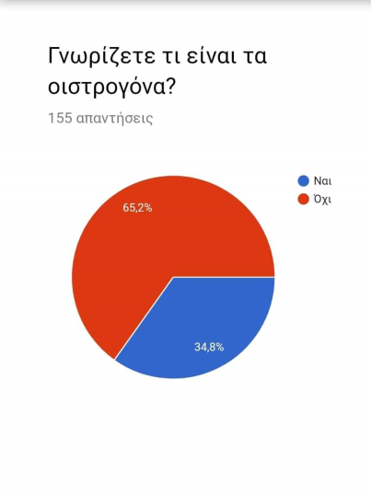
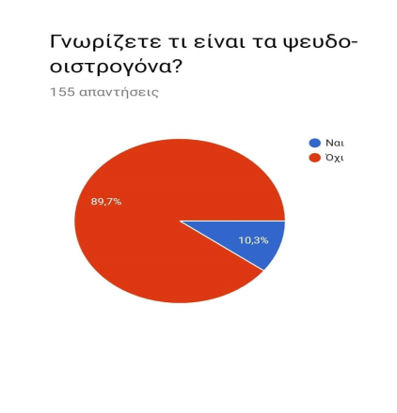
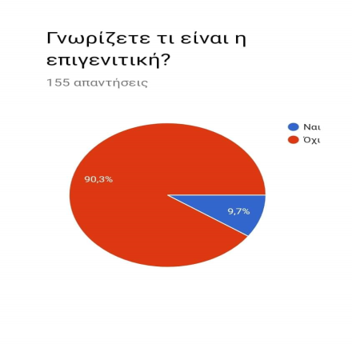
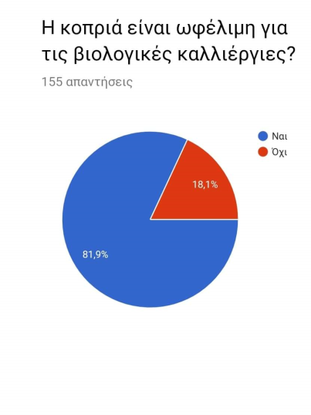
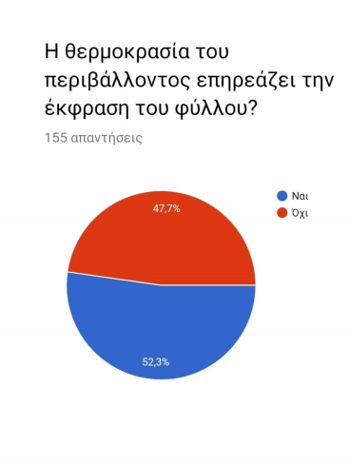
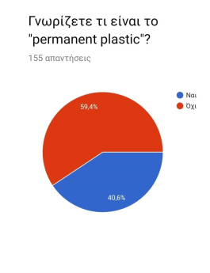
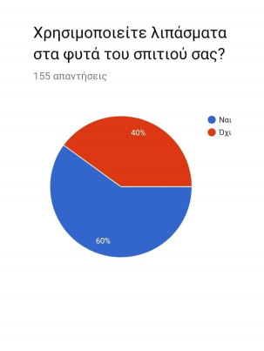
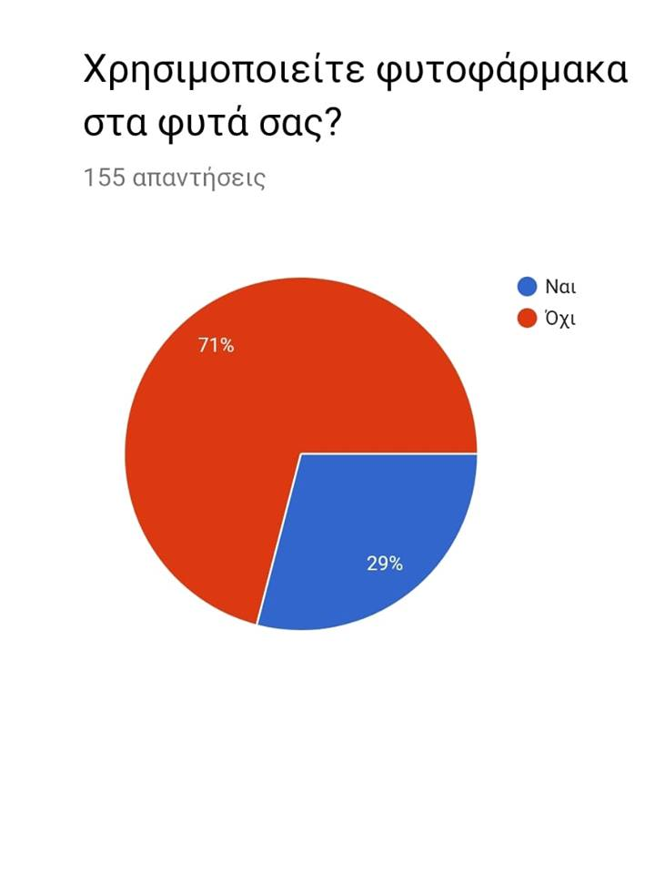
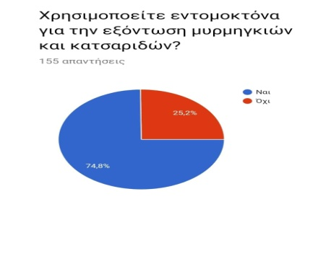
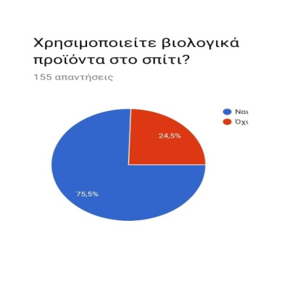
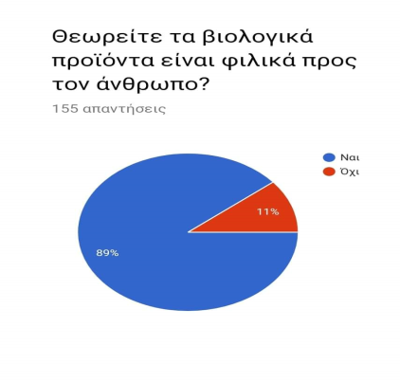
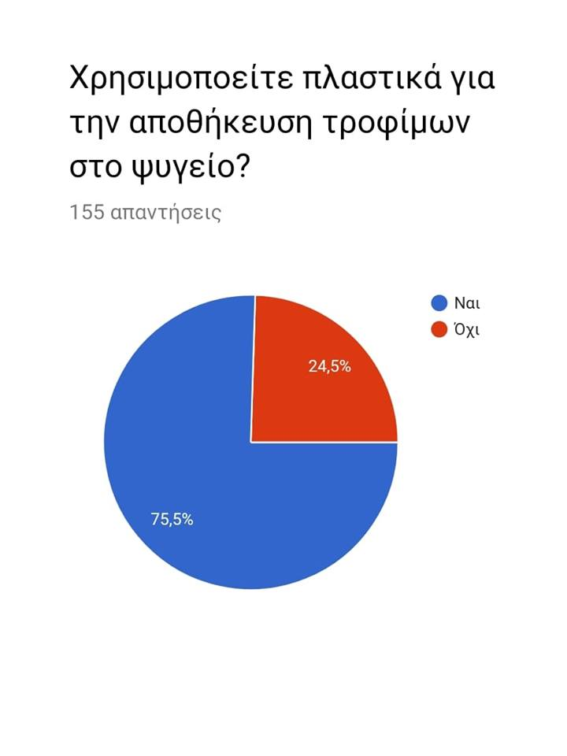
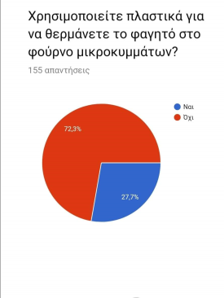
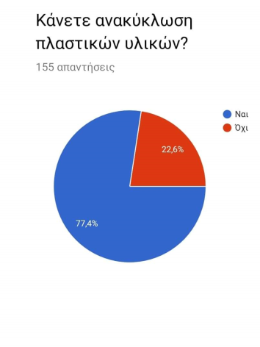
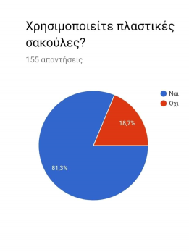
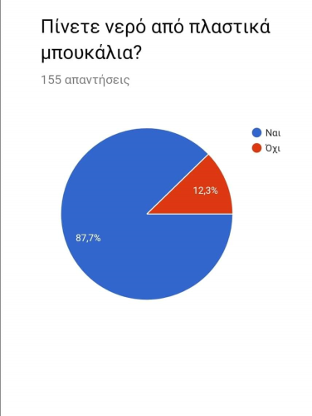
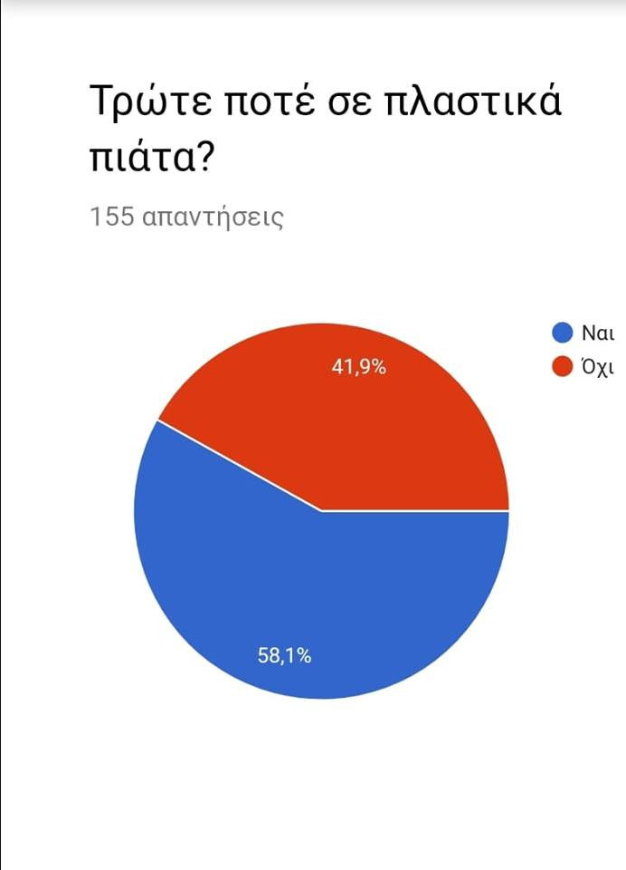
H θηλυκοποίηση του περιβάλλοντος
Περίληψη
Η θηλυκοποίηση του περιβάλλοντος είναι η αύξηση των θηλυκών ατόμων στο περιβάλλον τόσο στο ζωικό όσο και στο φυτικό βασίλειο.
Η αύξηση της ποσότητας των χημικών ουσιών, λιπασμάτων, πλαστικών και εντομοκτόνων στο περιβάλλον έχει ως αποτέλεσμα οι ζωντανοί οργανισμοί να τις αναγνωρίζουν και να τις εκλαμβάνουν ως θηλυκές ορμόνες, οιστρογόνα.
Οι ουσίες αυτές εισέρχονται στον οργανισμό με την αναπνοή, τις τροφές και το νερό.
Υπάρχουν ορισμένα είδη ζώων τα οποία με την αύξηση της θερμοκρασίας παύουν να παράγουν αρσενικά άτομα και αρχίζουν να παράγουν μόνο θηλυκά.
Τα οιστρογόνα που απελευθερώνονται στο περιβάλλον επιφέρουν σημαντικές συνέπειες σε όλους τους ζωντανούς οργανισμούς. Πολλά φυτά με την αύξηση της ποσότητας των ορμονών στον οργανισμό τους γίνονται ερμαφρόδιτα και στη συνέχει τα φυτοφάγα ζώα καταναλώνοντάς τα γίνονται στείρα και επηρεάζονται οι αναπαραγωγικές ικανότητές τους.
Ο άνθρωπος μέσω της τροφικής αλυσίδας μπορεί να προσλάβει μεγάλες ποσότητες οιστρογόνων οι οποίες επιφέρουν σημαντικές επιπτώσεις στην υγεία του.
Τα οιστρογόνα επηρεάζουν διαφορετικά τις γυναίκες από τους άνδρες.
Τα ψευδοοιστρογόνα προκαλούν στις γυναίκες προεμμηνορροϊκό σύνδρομο (PMS), πόνους στο στήθος καθώς και προβλήματα με την έμμηνο ρύση . Συνάμα, δημιουργούν διάφορους τύπους καρκίνου των οργάνων του αναπαραγωγικού συστήματος, όπως και καρκίνο του μαστού.
Στους άνδρες τα ψευδοοιστρογόνα προκαλούν καρκίνο του προστάτη, καρδιοπάθειες και διαβήτη, ενώ δημιουργούν μείωση στη γονιμότητα καθώς και εμφάνιση γυναικομαστίας.
Ουσίες που οι οργανισμοί αναγνωρίζουν ως οιστρογόνα είναι:
Εντομοκτόνα
Οι αγροκαλλιέργειες ραντίζονται από αέρος με αεροπλάνα με τεράστιες ποσότητες χημικών ουσιών οι οποίες μολύνουν τους καταναλωτές, ζώα και ανθρώπους
π.χ. αλυκή Λάρνακας ψεκασμός με εντομοκτόνα για περιορισμό των κουνουπιών.
Λιπάσματα
Στις πιο πολλές καλλιέργειες χρησιμοποιούνται λιπάσματα, των οποίων τα υπολείμματα παρασύρονται από τη βροχή και καταλήγουν στα γλυκά ή στα θαλασσινά νερά .
π.χ. λίμνη Αθαλάσσας
Πλαστικά
Μικρομόρια πλαστικών εισέρχονται στους οργανισμούς μέσω της τροφικής αλυσίδας
(πλαστικές σακούλες., πλαστικά σκεύη)
π.χ. τα βρέφη πίνουν γάλα από πλαστικά μπιμπερό.
Βιομηχανικά απόβλητα
Σε πολλές χώρες τα απόβλητα από βιομηχανικές μονάδες καταλήγουν μέσα στον νερά και επηρεάζουν αρνητικά τους υδρόβιους οργανισμούς.
π.χ. στη Κίνα οι βιομηχανίες παπουτσιών ρίχνουν τα απόβλητα στα ποτάμια
Βιολογικά Απόβλητα
Ο παγκόσμιος πληθυσμός ανθρώπων απορρίπτει περίπου 30.000 κιλά στεροειδών οιστρογόνων ανά έτος και επιπλέον 700 κιλά συνθετικών οιστρογόνων ανά έτος.
π.χ. χρήση κοπριάς σε βιολογικές καλλιέργειες
Παραδείγματα θηλυκοποίησης :
Τα μισά αρσενικά ψάρια σε βρετανικά ποτάμια έχουν βρεθεί να αναπτύσσουν αυγά στους όρχεις τους λόγω των βιομηχανικών αποβλήτων.
Αγγλία, Τάμεσης.
Στις χελώνες παράγονται μόνο θηλυκά άτομα όταν τα αυγά τους επωάζονται σε υψηλές θερμοκρασίες; Στα νησιά του Βόρειου Μεγάλου Κοραλλιογεννητικού Υφάλου στην Αυστραλία.
Το 40% των αρσενικών ζαχαροκάλαμων έγινε ερμαφρόδιτο.
Αμερική, Φλώριδα.
Τα πρόβατα που βόσκουν στο φυτό τριφυλλιού, το οποίο περιέχει ισχυρά επίπεδα φυτο-οιστρογόνων, αναπτύσσουν μόνιμη στειρότητα, την αποκαλούμενη «ασθένεια τριφυλλιού».
Αποτελέσματα ερευνάς που κάναμε τόσο στο σχολείο όσο και στην κοινωνία για το τι γνωρίζουν για την θηλυκοποίηση και τα αίτια που την προκαλούν:
Βιβλιογραφία:
http://www.banderasnews.com/0812/eden-feminization.htm
https://www.sciencedirect.com/science/article/pii/S0160412016304494#s0015
http://www.Michael P. Jensen, και συν. Environmental Warming and Feminization of One of the Largest Sea Turtle Populations in the World. Current Biology, 2018; 28: 154(Θηλυκοποίηση Χελωνών)
http://enallaktikidrasi.com/2016/09/otan-bayer-exagorazei-etaireia-monsanto/
http://www.pronews.gr/koinonia/46811_mathete-poia-einai-i-pragmatikotita-tis-epikindynis-monsanto

